Slide 1
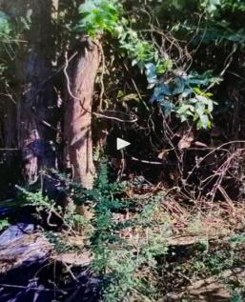
PRESENTACION
ALUMNO
DANIEL BORDIGNON
AYUDANTE
ELIZABETH CONTRERAS

Slide 2
INVESTIGACION
https://www.google.com/amp/s/www.iagua.es/blogs/xavi-duran-ramirez/impacto-bosques-eucaliptos-recursos-hidricos%3famp

Slide 3
DISEÑO
Webinar: https://www.youtube.com/watch?v=SGCEmp8FnlM&ab_channel=MinisteriodelMedioAmbiente
Video del lugar

Slide 4
Video de 3 minutos:

Slide 5
CREACION

Slide 6
PRESENTACION

Slide 7
IMPACTO

Slide 8

COMENTARIOS

